Slide 1


資料結構
10-1 陣列
10-2 鏈結串列
10-3 堆疊和佇列
10-4 樹狀結構

Slide 2

10-1 陣列
假設班上只有5名同學，學號分別是1號到5號，且數學成績是整數，在C裡面可以如下宣告一個整數陣列叫作score，來儲存這些資料。

Slide 3
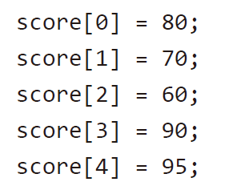
10-1 陣列
若是這些同學的成績分別是80、70、60、90、95，可以用下列的C指令將其指定到陣列裡面，注意到學號1的同學以註標0表示，學號2的同學以註標1表示，依此類推。

Slide 4
10-1 陣列
在一般的程式語言裡，陣列的邏輯順序(logical order)和實體順序(physical order)是一樣的，也就是在記憶體裡，註標小的會排在註標大的之前。

Slide 5
10-1 陣列
這個成績陣列在記憶體裡的示意圖表示如下：

Slide 6
10-1 陣列
這樣的儲存方式， 是為了可以很快的決定某一個註標在記憶體的位置。

Slide 7

10-1 陣列
假設一個整數的大小是4 bytes，而score[0]在記憶體的位置是start，則任何一個註標x的位置(position)，都可以用下面這個公式算出來：

Slide 8
10-1 陣列
舉例來說，score[2]的位置是start+8。在程式執行的時候，使用者要求任一個註標的資料時，都可以利用此公式很快的計算得到。
一般程式語言也允許定義更複雜的陣列資料結構。

Slide 9
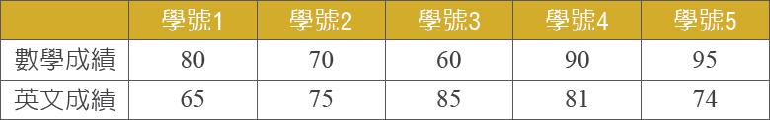

10-1 陣列
假設班上這5位同學，我們不僅要記錄其數學成績，還要記錄其英文成績，也就是這些同學的成績資料如下表所示：
可以宣告一個二維陣列如下：
同學的數學
和英文成績

Slide 10
10-1 陣列
所有同學的數學成績可以記錄在scores二維陣列的第一列，英文成績可以記錄在scores二維陣列的第二列。

Slide 11
10-1 陣列
若要取出學號2號同學的數學成績，則表示式為scores[0][1]。
若要取出學號5號同學的英文成績，則表示式為scores[1][4]。

Slide 12
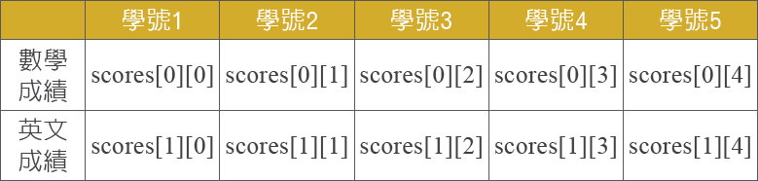
10-1 陣列
綜合而言，每個同學這兩科成績的對應註標如下表所示：
二維陣列的註標對應

Slide 13
10-1 陣列
問題是，如此宣告出來的多維陣列，是不是會造成程式執行的時候，存取任一個註標資料的困難？
答案是否定的。

Slide 14
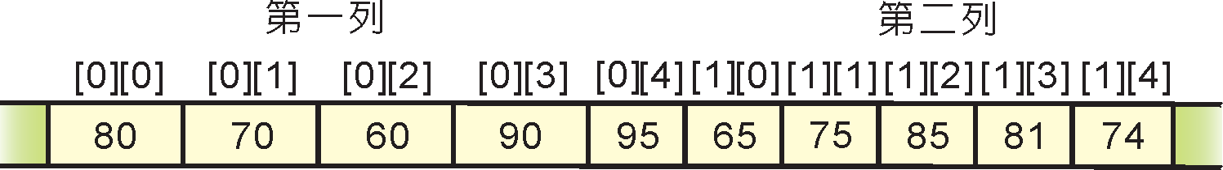
10-1 陣列
通常系統在記憶體裡記錄多維陣列的方法，是先從第一列開始，把所有元素連續記錄在記憶體裡，然後接著記錄第二列，其示意圖如下：

Slide 15
10-1 陣列
在C程式語言裡，一列或一行可表示幾個元素，必須在宣告陣列時事先宣告好，這裡所謂的元素(element)，是指每一筆儲存在陣列裡的資料。

Slide 16
10-1 陣列
所以根據這些訊息，可以利用下列公式，事先推算出每一個註標在記憶體裡的位置。

Slide 17

10-1 陣列
以此二維陣列來說，一列表示5個元素，一個元素是一個整數的大小，也就是4 bytes，所以公式可以進一步化簡為：

Slide 18
10-1 陣列
scores[0][1]在記憶體的位置，可算出為start+4；而scores[1][3]在記憶體的位置，則為start+32；也就是所有註標的位置都可以透過此公式很快的決定。

Slide 19
10-1 陣列
在C語言裡，是先存放好第一「列」的元素，接著再存放第二「列」，依此類推，這樣的方式叫作「以列為主」(row major)。

Slide 20
10-1 陣列
FORTRAN語言採用「以欄為主」(column major)，也就是先存放好第一「欄」的元素，接著再存放第二「欄」，依此類推。

Slide 21
10-1 陣列
可以觀察到，「以欄為主」的記憶體存放位置的公式，會和「以列為主」的記憶體存放位置的公式不同，其公式如下所列：

Slide 22
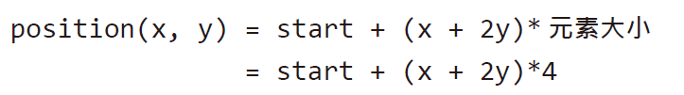
10-1 陣列
以二維陣列scores為例，「以欄為主」公式如下所示：

Slide 23
10-1 陣列
scores[0][1]在記憶體的位置，會是start+8，而非之前的start+4；至於scores[1][3] 在記憶體的位置，則會變成start+28。

Slide 24
10-2 鏈結串列
可以利用指標建立鏈結串列，來表示不確定大小或會動態增減的資料。

Slide 25
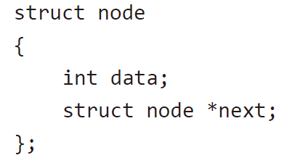
10-2 鏈結串列
鏈結串列是由一個個節點所組成的，繼續使用在第6-2節的範例，其節點的資料型態宣告如下：

Slide 26

10-2 鏈結串列
可以根據此資料型態宣告一個指標變數front，用來指到一個鏈結串列的起始節點。
根據C語言的語法，若在宣告一個變數時前面加上符號「*」，則該變數就是指標變數，換句話說，變數front記錄的值會是起始節點在記憶體裡的位置。

Slide 27
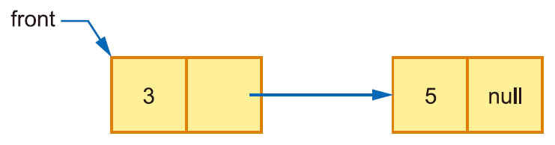
10-2 鏈結串列
利用運算式「*front」指到該節點，「*front.data」會傳回該節點在data欄位的值。
下圖的鏈結串列為例，「*front.data」的值為3。
鏈結串列範例

Slide 28
10-2 鏈結串列
另一種寫法是利用箭頭->，也就是 front->data。
注意，null在C語言具有特殊意義，代表了「空指標」，通常用來表示一個串列的結束。

Slide 29
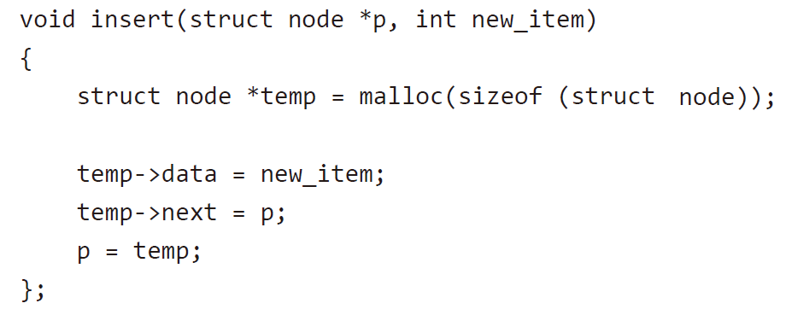
10-2 鏈結串列
假設現在要把一個新的節點加入到鏈結串列的起點，可以定義一個程序叫作insert如下：

Slide 30
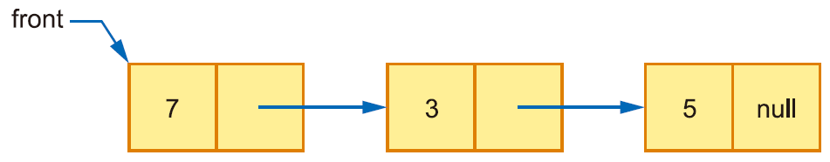
10-2 鏈結串列
假設要呼叫此程序，在下圖的鏈結串列的前端，加入一個新的節點，其值為7，也就是執行insert(front, 7)。
程式的執行步驟如下：
鏈結串列加入節點範例

Slide 31
10-2 鏈結串列
步驟1：利用malloc函數建立一個新的節點，並利用局部變數temp指到該節點。
步驟2：把數值7指定給節點temp的欄位data。

Slide 32
10-2 鏈結串列
步驟3：把節點temp的欄位next設定如正式參數p的值，也就是將節點temp的欄位next指到p所指到的節點。注意，由於正式參數p會對應到真實參數 front，所以新的節點會指到串列的第一個節點。
步驟4：最後將參數p(也就是front)，指到新建立的節點。

Slide 33
10-2 鏈結串列
鏈結串列和陣列有一點很大的不同，就是鏈結串列的邏輯順序和實體順序並不一定相同。
當利用函數malloc向系統要一塊記憶體的空間時，系統會根據當時記憶體哪裡有空位，回傳該位址，也許會在目前節點的前方，或是後方。

Slide 34
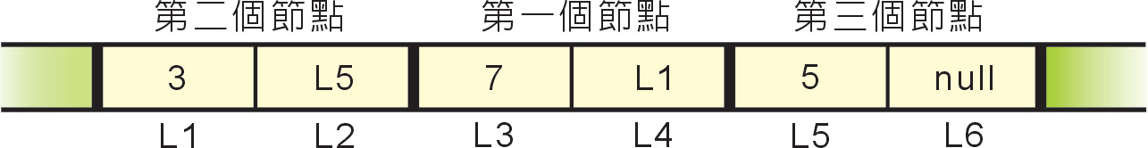
10-2 鏈結串列
下圖顯示上圖鏈結串列的可能實體順序，其中編號L1、L2、L3 等，代表記憶體的實體位置。
節點內容值為3的節點，即使在邏輯順序上是排在內容值為7的節點後面，但是在記憶體的實體順序上，則可能是排在其前面。

Slide 35
10-2 鏈結串列
可以推算出陣列裡元素的位置公式，而很快的知道陣列裡任一註標的位置。
另一方面，要取出鏈結串列的某一個節點，只能依循事先建立好的指標，一一探訪中間經過的節點。

Slide 36
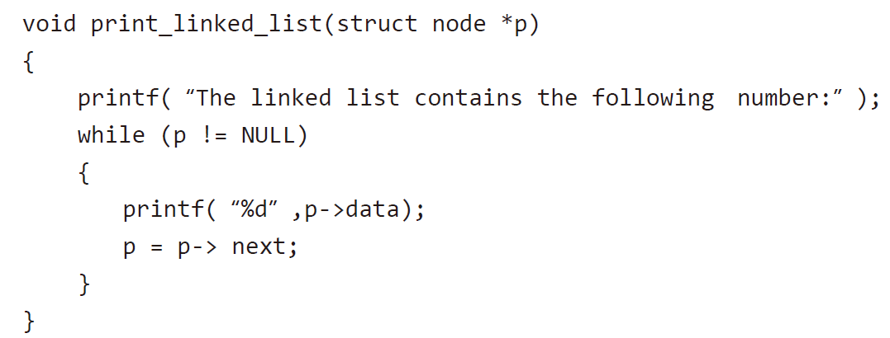
10-2 鏈結串列
以下的C程式，把一個鏈結串列內所有節點的內容值依照邏輯順序列出來：

Slide 37
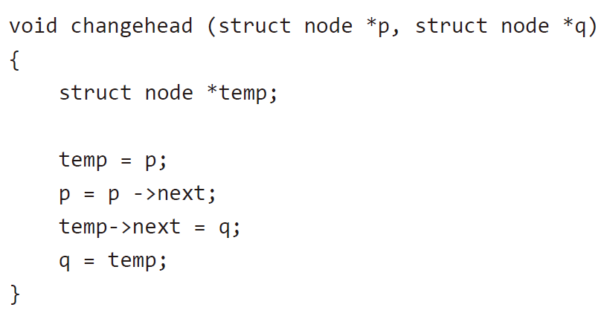
10-2 鏈結串列
changehead程式會把第一個參數p指到的鏈結串列的起始節點，變成第二個參數q指到的鏈結串列的起始節點。把該程序再度列舉如下：

Slide 38
10-2 鏈結串列
步驟1：將局部變數temp指到第一個鏈結串列的起始節點。
步驟2：將參數p指到第一個鏈結串列的第二個節點。

Slide 39
10-2 鏈結串列
步驟3：將節點temp的欄位next指到q所指到的節點，也就是第二個鏈結串列的起始節點；由於在第一個步驟，temp已經指到第一個鏈結串列的起始節點，所以此一步驟會把兩個串列的鏈結建立起來。

Slide 40
10-2 鏈結串列
步驟4：最後將參數q指到變數temp指到的節點。所以，現在第二個鏈結串列的起始節點，會是原本第一個鏈結串列的起始節點。

Slide 41
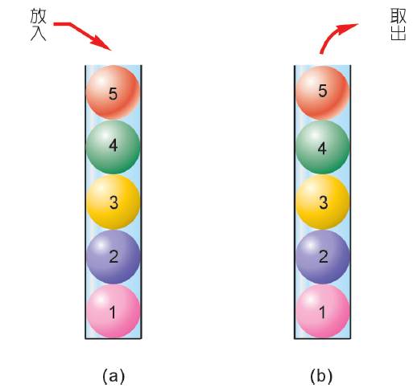
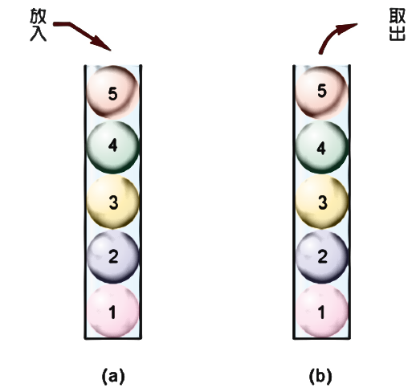
10-3 堆疊和佇列
堆疊
佇列
環狀佇列

Slide 42
堆疊
堆疊的概念，是處理一序列資料的時候，採用「後進先出」、「先進後出」的順序。
假設現在要在一個狹長的網球桶裡，依序放入編號1號到編號5號的網球，很明顯的，最早放進去的1號球會在球桶的最下方，而最後放進去的5號球會在球桶的最上方。

Slide 43
堆疊
當要用球的時候，由於該球桶的開口固定在上面，所以首先拿到的是球桶最上方的5號球，接著是4號球，最後才會拿到1號球。

Slide 44

堆疊
假設預先知道只有10個整數要處理，可以如下宣告一個一維整數陣列來存放這些元素：

Slide 45
堆疊
堆疊示意圖

Slide 46
堆疊
重點在於如何針對此陣列撰寫對應的程式，以實作「後進先出」和「先進後出」的想法。
也就是，必須適當的定義如何將資料放入堆疊，再如何將資料從堆疊取出，才能造成「後進先出」和「先進後出」的效果。

Slide 47

堆疊
為了達到此目的，還需要記錄其他相關資訊。首先，為了知道目前堆疊內元素的個數，需要定義一個整數變數top，對應到最上層元素的註標，一開始設為-1，以表示空堆疊。

Slide 48
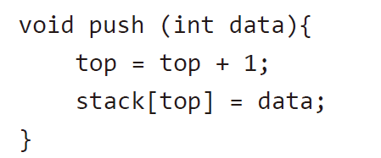
堆疊
接著定義將資料放入堆疊的程序push如下。
注意到，會先增加變數top，也就是後放進去的元素會放在註標比較大的位置，而同時top會代表最後一個元素在陣列的註標：

Slide 49
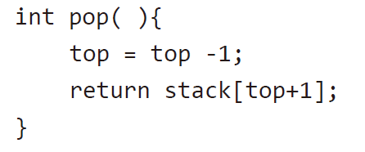
堆疊
要將資料從堆疊取出的話，直接回傳陣列在top註標存放的資料即可；同時要更改變數top的值，以表示堆疊內的元素減少。
相關的函數pop定義如下：

Slide 50
佇列
佇列(queue)這種資料結構的操作方式和堆疊相反。
佇列的概念，是處理一序列資料的時候，採用「先進先出」、「後進後出」的順序。

Slide 51
佇列
假設現在在一個狹長的巷道裡，編號1號到編號5號的車子依序駛入，然後因為紅燈而停了下來，很明顯的，編號1號的車子會在最前面，最靠近燈號，其次為編號2號的車子，依此類推。

Slide 52
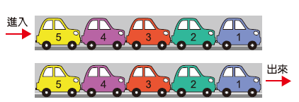
佇列
等到綠燈的時候，首先開出巷道的會是等在最前面的1號車，接著是2號車，最後才會是5號車。進入佇列和出來佇列的示意圖如下所示。

Slide 53

佇列
同樣利用陣列來實作佇列。
假設預先知道只有10個整數要處理，可以宣告如下：

Slide 54
佇列
以下提出相關的定義，說明如何將資料放入佇列，再將資料從佇列取出，以實作「先進先出」和「後進後出」的想法。

Slide 55
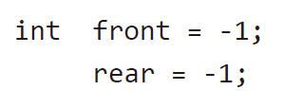
佇列
為了適當的指出目前佇列內元素的個數，必須定義兩個整數變數front和rear，它們可用來對應到最前面和最後面元素的註標，一開始設為-1。

Slide 56
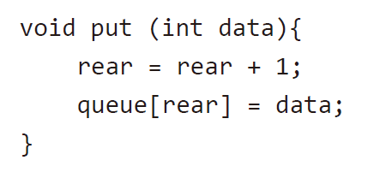
佇列
接著定義將資料放入佇列的程序put，注意到，這裡更改的是最後面元素的註標，也就是變數rear會對應到佇列最後面元素的註標：

Slide 57
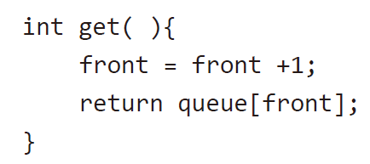
佇列
然後，要將資料從佇列取出的時候， 根據的變數是front，因為它對應到最前面元素前一個位置的註標，相關的函數get如下：

Slide 58
環狀佇列
觀察佇列的相關程序，可以看到front和rear對應的註標會一直增加。

Slide 59
環狀佇列
在前例中宣告的陣列大小為10，所以在加入10個數字後，儘管已經又拿出5個數字，也就是陣列裡還有5個空間，還是無法再加入任何數字，因為已經超過了陣列合理註標的上限。所以，為了有效的利用空間，環狀佇列的資料結構被提了出來。

Slide 60
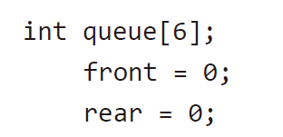
環狀佇列
為了方便說明，接下來假設陣列裡只能存放6個數字，然後front和rear這兩個變數，分別表示陣列的最前面和最後面註標，兩個的初始值都設定為0。

Slide 61
環狀佇列
要將資料放入環狀佇列之前，首先必須先決定放入的位置，所根據的是對應陣列最後面的註標變數rear。

Slide 62

環狀佇列
由於可以再度回到之前曾被使用過，但是現在已經是空的位置，所以要使用運算子%，然後根據其計算所得的餘數來決定下一個要加入資料的註標位置。

Slide 63

環狀佇列
至於要將資料取出時，所根據的是對應陣列最前面的註標變數front，同樣需要利用運算子%取得其註標的位置，如下列公式所決定：

Slide 64
環狀佇列
接下來說明如何利用front和rear這兩個變數的值，來判斷環狀佇列裡現在是滿的(full)還是空的(empty)。

Slide 65

環狀佇列
由於一開始當環狀佇列還沒存放任何東西的時候，front和rear這兩個變數都設為0，所以很直覺地可以推論出當front和rear這兩個變數的值相同時，佇列是空的，如下式所列：

Slide 66
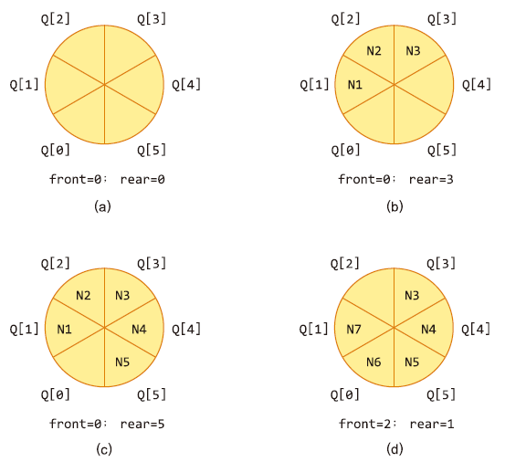
環狀佇列
環狀佇列示意圖
佇列的名稱簡寫為Q

Slide 67
環狀佇列
一開始在上圖(a)中，佇列是空的，然後front和 rear這兩個變數的值都為0。
之後如同一般的佇列，元素會加入佇列的尾端，所以在加入了數字N1、N2和N3之後，rear的值會變為3，如圖(b)所示。

Slide 68
環狀佇列
照理來說，佇列內還剩下3個位置，似乎還可以再加入3個數字，但是當加入N4、N5後，此時的rear變數值為5，如圖(c)所示。
若要繼續加入N6，則根據之前的公式去計算陣列的註標，會得到下面的結果。rear的值計算為0。

Slide 69
環狀佇列
若是真的將N6加入Q[0]的話，等到之後要去此環狀佇列取資料時，由於front和rear的值此時皆為0，根據之前的判斷式，會判斷此佇列為空佇列，也就是儘管佇列是滿的，卻會被誤判成空的。
所以，環狀佇列一個很重要的性質是，當宣告環狀佇列裡有6個空間時，最多只能表示5個元素。

Slide 70

環狀佇列
繼續對此環狀佇列處理：取出N1和N2，使得front的變數值變成2；再加入N6和N7，使得rear的變數值變成1。
此時佇列仍然是滿的，如圖(d)所示。所以可以推論出，當rear在front順時針方向的後一位時，佇列是滿的：

Slide 71
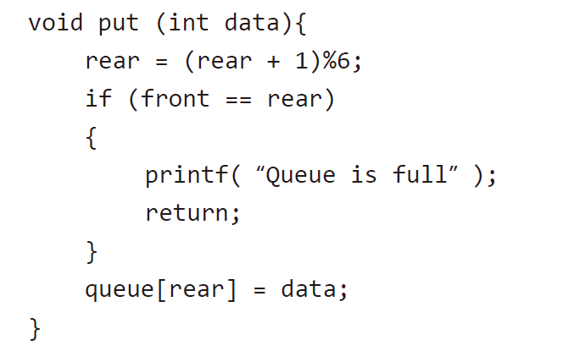
環狀佇列
根據以上的討論， 將資料加入環狀佇列的程序 put定義如下：

Slide 72
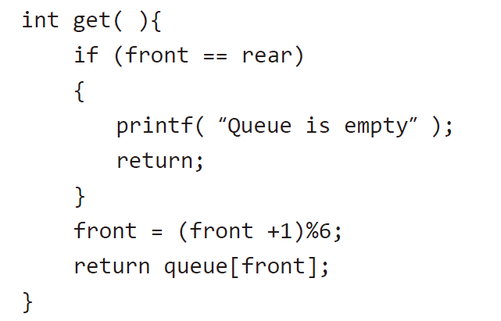
環狀佇列
然後，將資料從環狀佇列取出的函數get，如下所列：

Slide 73
10-4 樹狀結構
樹(tree)在資訊科學裡是一種很重要的技巧，有很多專門的課程在教導樹的定義和應用。
在此節中會介紹樹的基本定義和對應的程式。

Slide 74
10-4 樹狀結構
在大自然裡的樹木，是由底下的樹根(root)往上長出茂密的枝葉(leaf)；在資訊科學裡的樹有類似的定義，只是是反過來由樹根往下長出葉子。

Slide 75
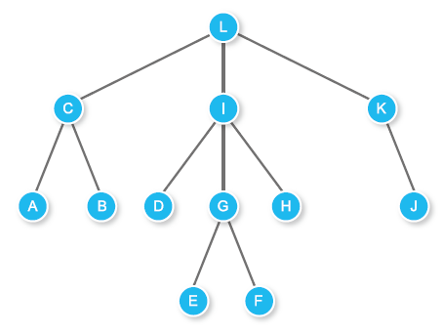
10-4 樹狀結構
樹由節點(node)和邊(edge)所構成，樹中節點可細分：
外部節點(external node)：又稱作葉節點，位於樹的最下層，如編號E、F、H等的節點。
內部節點(internal node)：不是外部的節點，如編號 C、I、G等的節點。
根節點(root node)：位於最上層的節點，如編號L的節點。

Slide 76
10-4 樹狀結構
樹的範例

Slide 77
10-4 樹狀結構
樹具有下列特殊性質：
只有唯一一個根節點。
樹中沒有迴圈(loop)，也就是任一節點循著邊往下走的話，不可能走回自己。

Slide 78
10-4 樹狀結構
樹具有下列特殊性質：
任兩點只有唯一路徑。譬如說，節點E要走到節點I的話，一定會經過節點G，而沒有其他方法；另一個例子，從節點J要走到節點C的話，也一定會經過節點K和節點L。

Slide 79
10-4 樹狀結構
樹的高度
樹的高度（height）為從根節點到樹中所有葉節點的最長可能路徑。

Slide 80
10-4 樹狀結構
樹的高度
以圖10-6為例，圖中共有7個葉節點，可以看到從根節點L到葉節點E或F的路徑長度為3（也就是途中經過3條樹邊），比起根節點到其他葉節點的長度都還長，所以這棵樹的高度為3。

Slide 81
10-4 樹狀結構
樹的階層
樹的階層(level)代表任何一個節點距離根節點的距離。圖10-6中，根節點L的階層為0，內部節點I的階層為1，至於在第2階層的節點，包含A、B、D、G、H、J等節點。

Slide 82
10-4 樹狀結構
祖先節點和父節點
若是考慮某1個節點，和該節點往上走到根節點的那一條唯一路徑，則在該路徑上的所有節點(不包含自己)，都是該節點的祖先節點(ancestor node)。

Slide 83
10-4 樹狀結構
祖先節點和父節點
以圖10-6的節點F為例，它的祖先節點有G、I、L三個節點。可以觀察到，祖先節點包含它的父節點(parent node) G，也就是最靠近該節點的祖先節點。

Slide 84
10-4 樹狀結構
子孫節點和子節點
考慮某1個節點，和該節點往下走到葉節點的所有可能路徑。那麼，在這些路徑上的所有節點(不包含自己)，都是該節點的子孫節點(descendent node)。

Slide 85
10-4 樹狀結構
子孫節點和子節點
以圖10-6的節點I為例，它的子孫節點有D、G、E、F、H等節點。可以觀察到，節點I的子孫節點(child node)包含它的三個子節點D、G、H，也就是最靠近該節點的子孫節點。

Slide 86
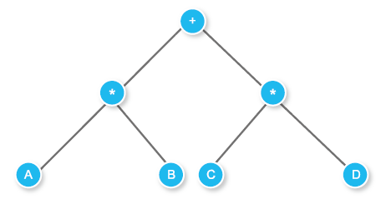
10-4 樹狀結構
所謂的二元樹，就是每一個節點最多只有2個子節點(可能沒有子節點，或是只有1個) 。
也稱作運算樹(expression tree)，是將一個算數運算式以樹狀結構表示，其中運算子(operator)為父節點，運算元(operand)為子節點。至於圖10-6的樹不是二元樹，因為節點I有三個子節點。

Slide 87
10-4 樹狀結構
二元樹範例－運算樹

Slide 88
10-4 樹狀結構
針對二元樹的每一個節點，位於左邊的子節點，稱為左子節點(left child node)；若是以該左子節點為根節點，則所對應的樹稱為左子樹(left subtree)。
相同的，位於右邊的子節點為右子節點(right child node)，而對應的子樹稱作右子樹(right subtree)。

Slide 89
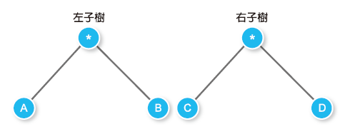
10-4 樹狀結構
以二元樹的根節點為例，其左子樹和右子樹描繪於下圖中。
左子樹和右子樹

Slide 90
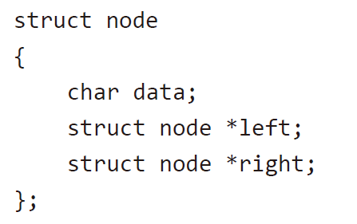
10-4 樹狀結構
二元樹實作：首先定義樹中每一個節點的資料型態，假設每一個節點存放一個字元：

Slide 91
10-4 樹狀結構
由於每一個節點最多有兩個子節點，將左子節點(或左子樹)以指標left表示，而將右子節點(或右子樹)以指標right表示，以此將一棵二元樹建立起來。
注意：若是只有一個子節點或沒有子節點的話，就以空指標null表示。

Slide 92
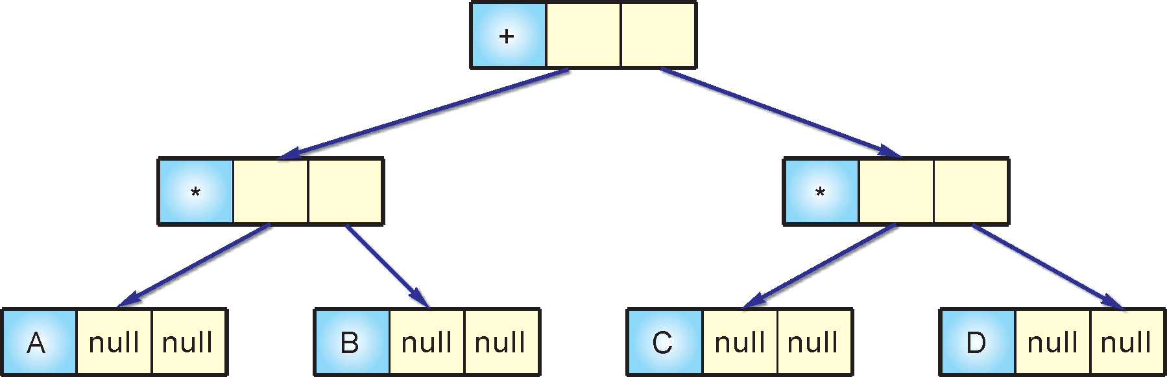
10-4 樹狀結構
若是將該圖與前面第10-2節的鏈結串列做比較，可以看出來，二元樹的每個節點定義了兩個指標，可看作是較複雜的鏈結串列。
二元樹的實作示意圖

Slide 93
10-4 樹狀結構
將二元樹建立起來之後，一個最常見而基本的運算，就是把整棵樹走一遍，也就是探訪(traverse)所有的節點。
二元樹的三種探訪順序如下：
前序法(preorder)。
中序法(inorder)。
後序法(postorder)。

Slide 94
10-4 樹狀結構
若是將圖10-7分別以這三種探訪順序走一遍，則正好會得到三種不同的運算式表示法。

Slide 95
10-4 樹狀結構
前序法(preorder)為先表示運算子，再表示運算元。
中序法(inorder)為先表示第一個運算元，接著是運算子，最後再表示第二個運算元。
後序法(postorder)會先表示兩個運算元，最後再表示運算子。

Slide 96
10-4 樹狀結構
將圖10-7的運算樹分別以這三種探訪順序得到的結果列在下面：
前序法(preorder)
+*AB*CD
中序法(inorder)
A*B+C*D
後序法(postorder)
AB*CD*+

Slide 97

10-4 樹狀結構
所謂的遞迴程序，就是在程序的本體中，又呼叫到自己本身。
以大家耳熟能詳的階乘函數(factorial function)為例，下列的第一式中，定義0的階乘為1；至於在第二式中，利用n-1的階乘來計算n的階乘，這就是遞迴的觀念：

Slide 98
10-4 樹狀結構
在處理樹的演算法中，常使用到遞迴的觀念，因為樹中的每一個節點都有相同的特性，而且前面處理的結果，會影響到後面，就如同階乘函數一般。
三種探訪程序會在探訪節點的時候，同時將該節點表示的字元列出來。

Slide 99
10-4 樹狀結構—前序法
前序法在探訪節點的時候，同時將該節點表示的字元列出來：
前序法的程序preorder，先將參數p對應的節點，也就是父節點的資料先列印出來，接著再遞迴呼叫此程序處理左子節點。
等到進入遞迴呼叫時，此左子節點會再度被視作是根節點，然後左子樹會依照一樣的方式被處理。

Slide 100
10-4 樹狀結構—前序法
前序法在探訪節點的時候，同時將該節點表示的字元列出來：
等到左子節點對應的整棵樹都列印出來之後，該遞迴呼叫結束處理，也就是回到最原始的狀態。

Slide 101
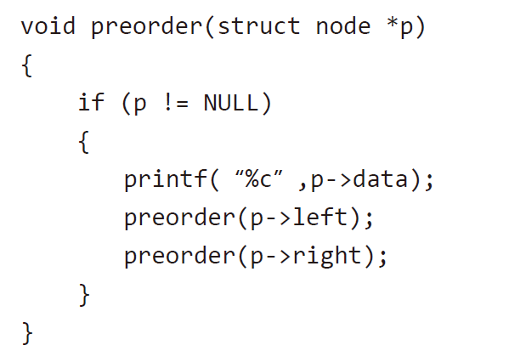
10-4 樹狀結構—前序法(續)
此時程式會接著繼續進行下一個遞迴呼叫，也就是preorder(p->right)，以處理右子節點(或右子樹)。

Slide 102
10-4 樹狀結構─中序法
中序法的程序inorder，與前序法不同的是，它會直接遞迴呼叫此程序處理左子節點。

Slide 103
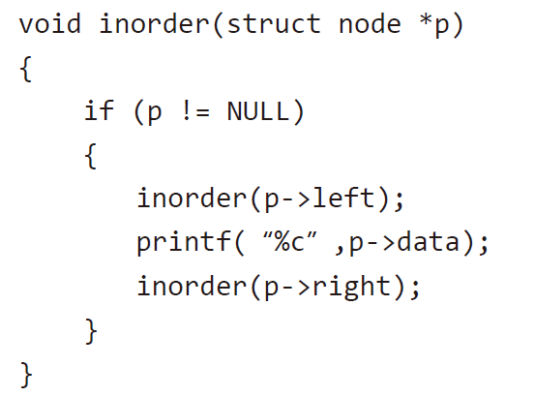
10-4 樹狀結構─中序法
等到左子樹都列印出來之後，再列印原先參數p對應的節點，也就是父節點，最後再處理右子節點(右子樹)。

Slide 104
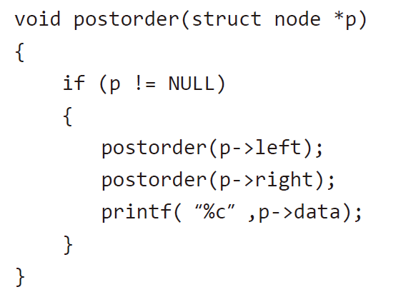
10-4 樹狀結構─後序法
後序法的程序postorder，先進行兩個遞迴呼叫，將左子樹和右子樹的資料都列印出來，最後再處理參數p對應的節點，也就是父節點：

Slide 105
手機末三碼的巧思與妙用
「手機門號末三碼」的概念，相當於「將手機門號除以一千後得到的餘數」，可算是一種雜湊函數的運算。
雜湊函數可將輸入資料，經過某些運算後，轉化為一個雜湊值。例如，「姓名筆畫」就是一種雜湊函數，「王大明」的姓名筆畫雜湊值為十五，筆者姓名的雜湊值為卅三。

Slide 106
取餐時難免會碰到與他人手機末三碼相同的情況，這時店家就會再問訂餐時間和訂餐內容等資訊，以解決末三碼衝突問題。

